Slide 1
Progetto Antifurto con STM32
Rilevamento movimento, comunicazione USART e ridondanza
Autori: Francesco Prisco, luca de Filippo, Christian morelli.
Corso: Architettura e Progetto dei Calcolatori

Slide 2
Obiettivo del Progetto
Simulare un sistema antifurto completo
Composto da tre board STM32F303 Discovery
Rilevamento del movimento con sensore HC-SR04
Comunicazione tra le board via UART A<=>B A=>C
Allarme attivo tramite buzzer
Ridondanza con una board C dormiente di backup

Slide 3
Architettura del Sistema
Board A – Centrale (Controller):
Tastierino numerico (armamento/disarmo)
Sensore di movimento (HC-SR04)
Invio messaggi tramite USART
LED di stato (ARMATO/DISARMATO)
Se non riceve 'tutto_ok' per >5s, attiva buzzer di backup
Schermo LCD per visualizzare il codice e lo stato del sistema
Board B – Allarme Primario:
Riceve messaggi via USART
Attiva buzzer
Invia 'tutto_ok’ ad A ogni 5 secondi
Board C – Allarme Ridondante:
Dormiente in ascolto USART
Se riceve messaggio da A (B è in Fault) attiva buzzer

Slide 4
Workflow del Sistema (Armamento)
L'utente inserisce il codice su Board A (1926 + #)
Se corretto e sistema disarmato → sistema armato
Sensore HC-SR04 si attiva e può rilevare movimento → Board A invia 'ALARM' a Board B
Board B attiva buzzer e inizia a inviare 'tutto_ok’ ad A
- Se A continua a ricevere ‘tutto_ok' regolarmente, non sveglia C
-Se A non riceve nulla da B per 10s, sveglia C

Slide 5
Workflow del Sistema (Disarmo)
L'utente inserisce il codice su Board A (1926 + #)
Se corretto e sistema armato → sistema disarmato
Sensore HC-SR04 si disattiva ed A manda 'Stop' a B e a C
Board B o C disattiva buzzer se ha ricevuto 'Stop' da A

Slide 6

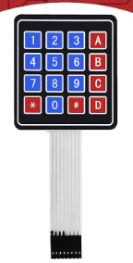
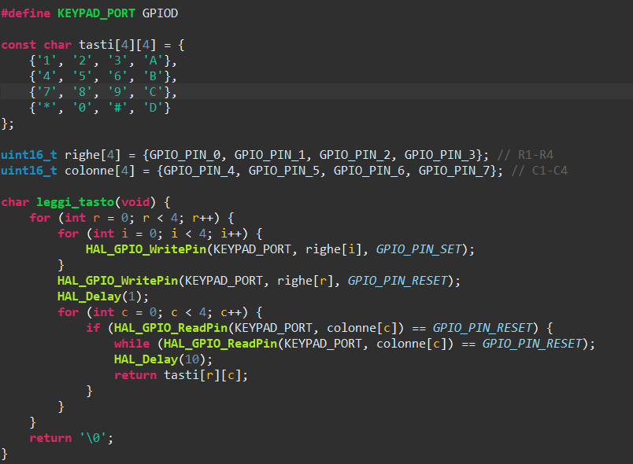
Tastierino Numerico – Funzionamento
Collegato a Board A tramite 8 pin (4 righe e 4 colonne)
Utilizza la scansione a matrice per rilevare il tasto premuto
Ogni ciclo:
Viene attivata una riga per volta
Si leggono le colonne per identificare il tasto

Slide 7
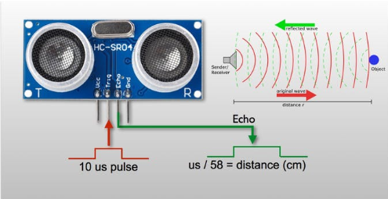
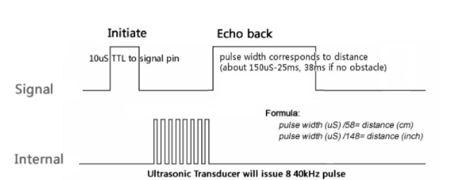
Sensore di movimento (HC-SR04) – Funzionamento
Sensore a ultrasuoni utilizzato per rilevare la presenza o distanza di un oggetto
Composto da:
Trigger: pin di uscita per inviare un impulso ultrasonico
Echo: pin di ingresso per ricevere il segnale riflesso
Per fare una misura di distanza è necessario inviare nel piedino denominato "Trig" un impulso della durata di 10 microsecondi.
Il modulo a questo punto genera automaticamente un treno di 8 impulsi a 40 KHz. Contemporaneamente il piedino echo viene portato a 5 V e tornerà a 0 V solo quando il treno di impulsi, incontrando un ostacolo, verrà rimbalzato indietro.

Slide 8
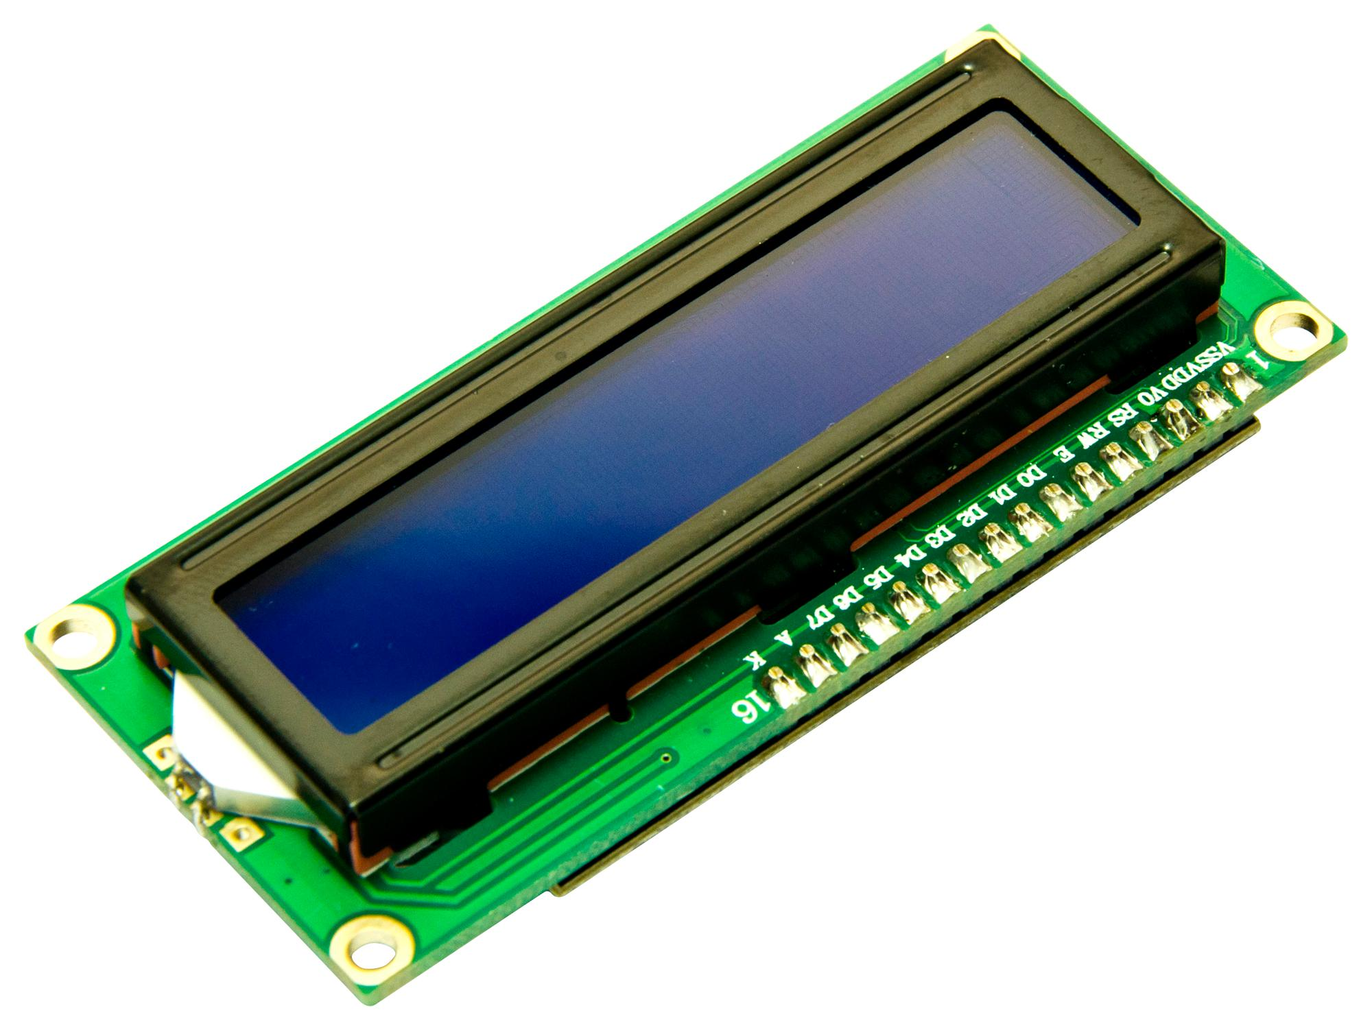
Display LCD 16x2 (1/4)
In questo progetto è stato utilizzato uno schermo LCD 16x2 per visualizzare l’inserimento del codice e i messaggi di stato come: “ARMATO”, “DISARMATO”, “ALLARME”. Abbiamo scelto di collegare il display in modalità parallela a 4 bit, in quanto non era necessario risparmiare pin e questa modalità permette un controllo diretto e veloce del display. L’LCD ha rappresentato un valido supporto per il debug e il monitoraggio del sistema durante lo sviluppo.

Slide 9
LCD - Display1602 (2/4)
Il display LCD 1602 è un modulo alfanumerico a 2 righe e 16 caratteri per riga.
Visualizza testo semplice su fondo verde o blu, con caratteri retroilluminati.
Utilizza il controller HD44780, compatibile con la maggior parte dei microcontrollori.
Comunicazione tramite interfaccia parallela a 4 o 8 bit.

Slide 10
LCD - Display1602. (3/4)
Specifiche principali:
Pin di controllo:
RS (Register Select): distingue tra comando e dati
RW (Read/Write): seleziona lettura o scrittura
E (Enable): attiva la lettura/scrittura del dato
Alimentazione e contrasto:
VSS: GND
VDD: +5V
VO: ingresso analogico per il contrasto (con potenziometro)
Retroilluminazione:
A (Anodo): + tensione per accendere la retroilluminazione
K (Catodo): GND della retroilluminazione

Slide 11
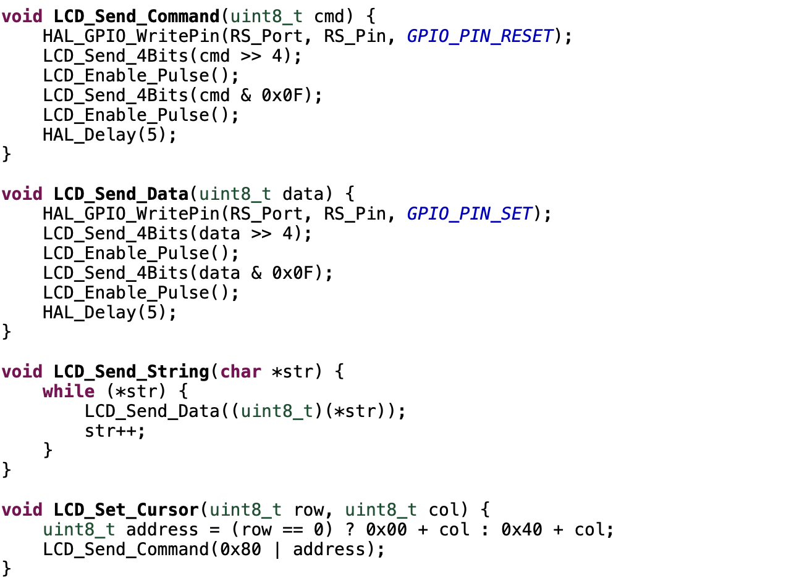
LCD - Display1602. (4/4)
LCD_Send_Command(uint8_t cmd) Invia un comando al display (es. clear, set cursor, return home) settando il pin RS a 0.
LCD_Send_Data(uint8_t data) Invia un carattere da visualizzare (es. una lettera o un numero) settando RS a 1.
LCD_Send_String(char *str) Visualizza una stringa intera, carattere per carattere, scorrendo il puntatore str.
LCD_Set_Cursor(uint8_t row, uint8_t col) Posiziona il cursore in un punto specifico del display (riga 0 o 1, colonna 0–15).

Slide 12
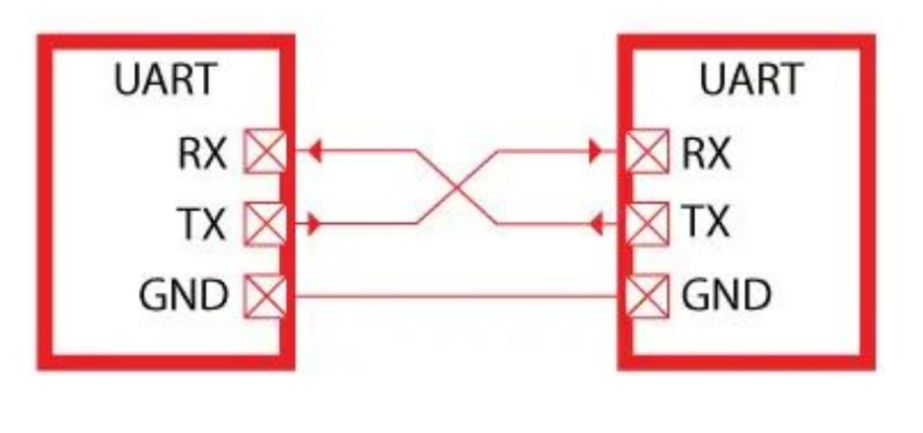
Comunicazione: UART
Nel nostro progetto abbiamo utilizzato due interfacce UART, già a disposizione sulla Board, per gestire la comunicazione tra le tre schede STM32:
UART4 è stata usata per la comunicazione bidirezionale tra la board A e la board B. I messaggi viaggiano in entrambe le direzioni (TX ↔ RX).
UART5 è stata utilizzata per la comunicazione unidirezionale tra la board A e la board C, in cui A trasmette messaggi e C li riceve.
Questo setup ha permesso uno scambio efficiente e modulare dei messaggi tra i nodi del sistema.

Slide 13

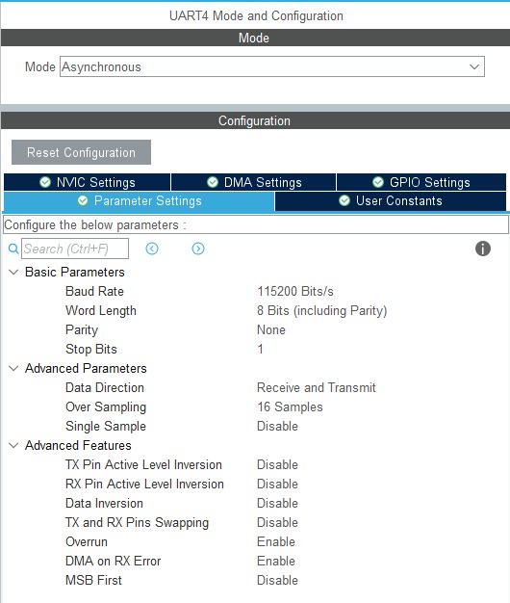



Configurazione: UART

Slide 14
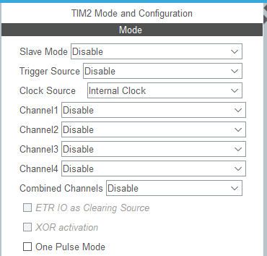
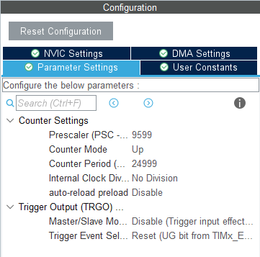
Timer Board B su UART4:
Per garantire che la Board A sia informata del corretto funzionamento della Board B, abbiamo configurato il timer TIM2 sulla Board B per inviare un messaggio di "ok" ogni 5 secondi tramite UART4. Questo meccanismo permette alla Board A di monitorare costantemente la connessione con B. Se non riceve questi messaggi periodici, A considera la connessione interrotta e attiva la procedura di emergenza.
Parametri utilizzati per TIM2 (Board B):
Prescaler (PSC): 9599
Counter Period (ARR): 24999
Clock Source: Internal Clock
Modalità: Up counting
Il timer è attivato con interrupt e a ogni scadenza invia il messaggio UART.

Slide 15
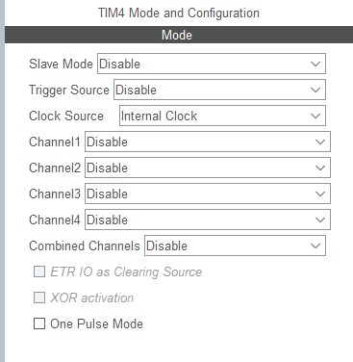
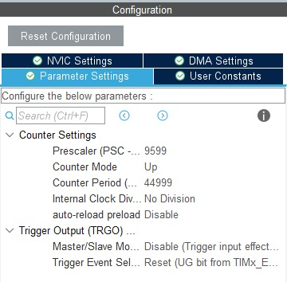
Timer Board A su UART4:
Per monitorare la comunicazione sulla UART4, abbiamo configurato il timer TIM4 in modo che scada dopo 10 secondi in assenza di messaggi ricevuti da B. Se entro questo tempo non arriva alcun segnale, consideriamo la connessione interrotta o malfunzionante, e il sistema manda tramite UART5 il messaggio di WAKE alla Board C.
Qui accanto sono riportati i parametri di configurazione utilizzati per TIM4:
Prescaler (PSC): 9599
Counter Period (ARR): 44999
Clock Source: Internal Clock
Modalità: Up counting
Timer attivato con interrupt e azzerato ad ogni ricezione corretta.

Slide 16
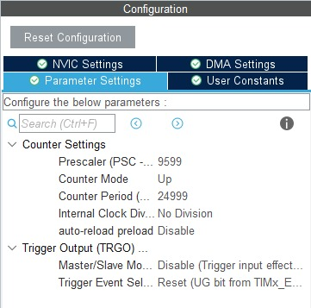
Timer board B

Slide 17
Test e Verifica
Inserimento codice corretto tramite tastierino → sistema armato
Visualizzazione dello stato del sistema su schermo LCD 16x2 (es. “ARMATO”,“ALLARME”, “DISARMATO”)
Simulazione movimento tramite sensore HC-SR04 → rilevamento su Board B
Verifica corretta attivazione del buzzer su Board B
Invio automatico del messaggio “ok” da Board B a Board A ogni 5 secondi tramite UART4 gestito con TIM2)
Board A monitora i messaggi ricevuti tramite TIM4 configurato per scadere dopo 10 secondi: se non riceve nulla, invia messaggio “WAKE” alla Board C tramite UART5
Parametri dei timer (Prescaler e Period) scelti accuratamente per ottenere le tempistiche corrette
Comunicazioni UART tra Board A, B e C verificate via debug, log UART e simulazioni
Sistema testato anche in condizioni di disconnessione o blocco di una board → corretta attivazione dell’allarme verso Board C
Tutti i componenti hardware (buzzer, tastierino, sensore HC-SR04, LCD, moduli UART) testati singolarmente e integrati con successo nel sistema
Infine, reinserendo il codice corretto, il sistema passa allo stato disarmato, il buzzer si spegne e l’LCD aggiorna lo stato a “DISARMATO”

Slide 18
Conclusione
Sistema antifurto funzionante e robusto
Tre board coordinate via UART
Ridondanza efficace contro guasti o manomissioni
Codice modulare, chiaro, facilmente estendibile
Estensioni future:
- Notifica Wi-Fi su smartphone

